Slide 1
09. Kehlkopfmuskulatur. Kehlkopfschleimhaut, Bindegewebsskelett, fibroelastische Membrane.
Dávid Csaba
Notes:
https://www.slideserve.com/ismael/als-l-gutak

Slide 2
Skelett des Kehlkopfes

Slide 3
Weitere Strukturelemente
Schleimhautfalten
Bänder, Membrane
Muskeln

Slide 4
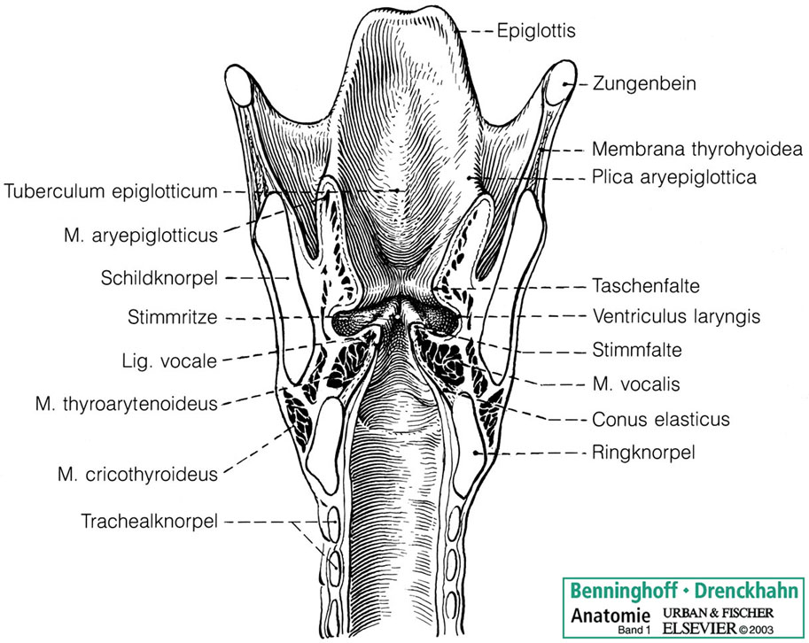
Innere Räume

Slide 5
Schleimhautfalten

Slide 6
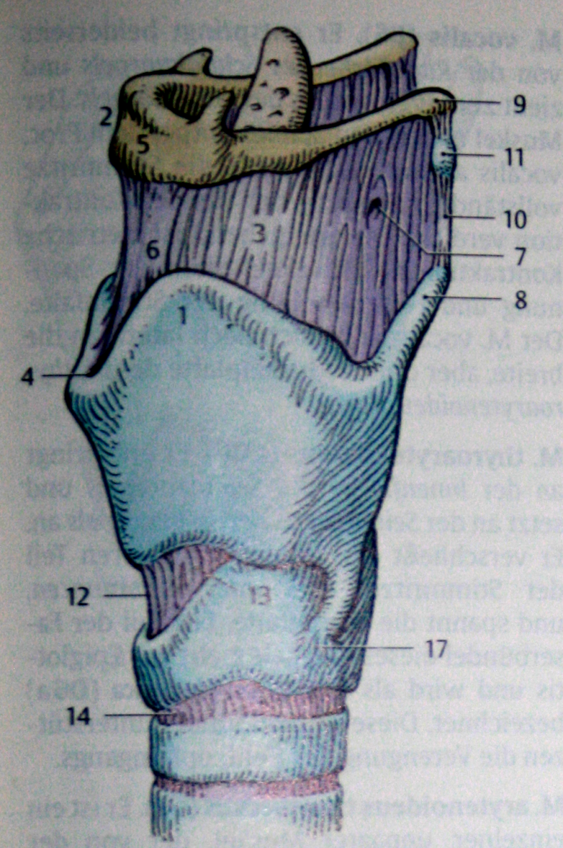
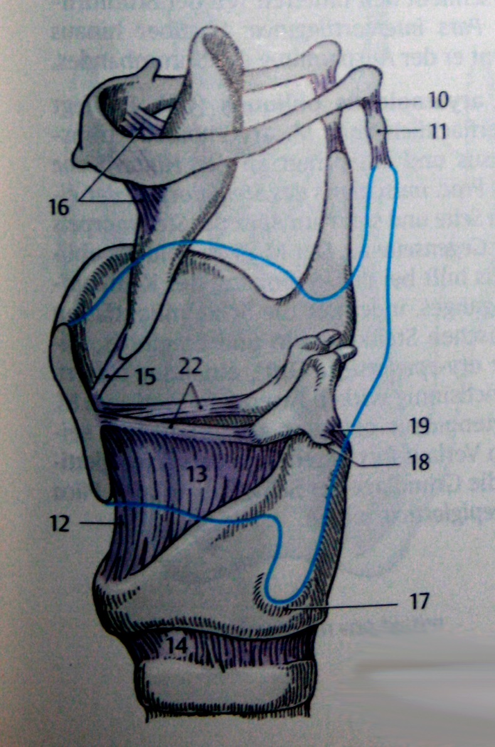
Bindegewebige Strukturen
Membrana quadrangularis
Membrana thyrohyoidea
Lig thyrohyoideum laterale
Lig thyrohyoideum medianum
Lig hyoepiglotticum
Lig vocale
Lig thyroepiglotticum
Conus elasticus
(Membrana triangularis)
Lig cricothyroideum medianum
Lig cricothracheale

Slide 7
Frontalschnitt
Membrana quadrangularis

Slide 8
Saggitalschnitt
Membrana quadrangularis
Lig thyroepiglotticum
Conus elasticus

Slide 9
Ansicht von oben
Glottis: die Stimmritze begrenzenden Anteile des Kehlkofes

Slide 10
Horizontalschnitt

Slide 11
Muskeln

Slide 12
Muskeln

Slide 13
Funktionen der Muskeln
Muskel | Funktion
M cricothyroideus | Kippen des Ringknorpels (Anspannen des Lig vocale)
M cricoarytenoideus posterior | Öffnen der Stimmritze
M cricoarytenoideus lateralis | Schließen der Pars intermembranacea
M arytenoideus transversus et obliquus | Schließen der Pars intercartilaginea
M thyroarytenoideus Pars lateralis Pars vocalis (M vocalis) Pars thyroepiglottica | Ändert die Form des Vestibulum laryngis Spannen des Lig vocale Ändert die Form des Vestibulum laryngis

Slide 15
Rollen des Larynx
Atmen/Schlucken
Reden
Bauchpresse
Lustiges Phänomen: Stimmbruch
vielfältige medizinische Bedeutung
z.B.:
lockere Submukosa (Ödem!)
Onkologie
Beatmung von Patienten (Koniotomie,
Intubation)
usw.

Slide 16
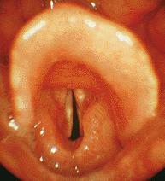
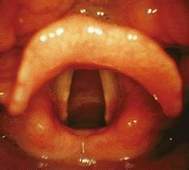
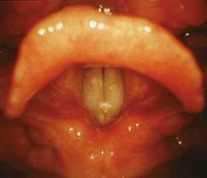
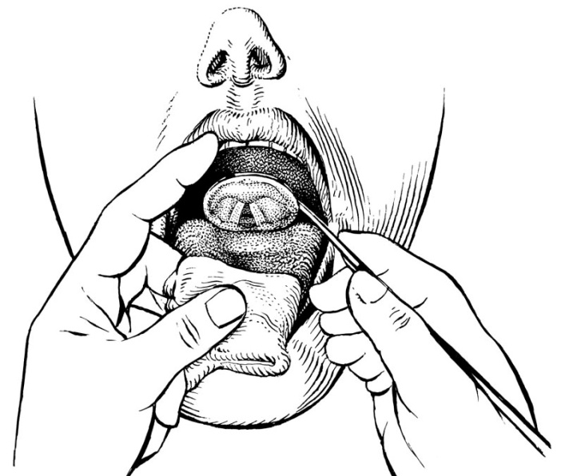
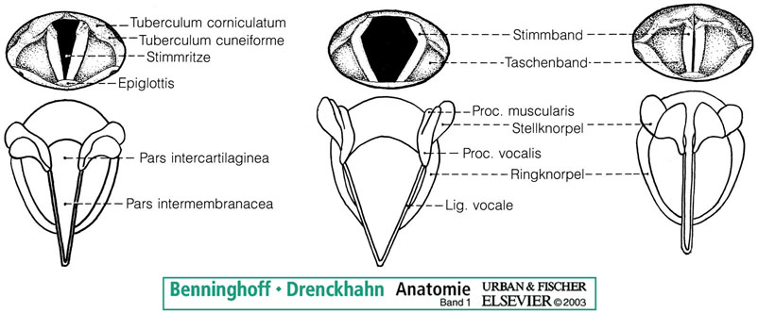
Untersuchung

Slide 17
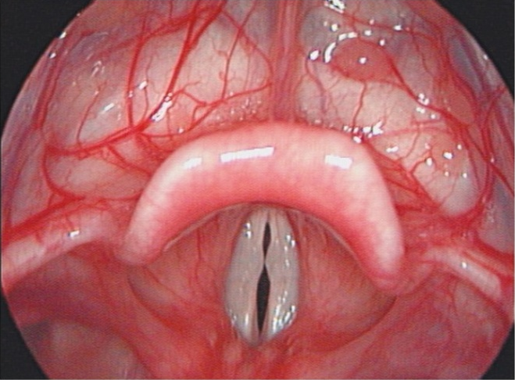
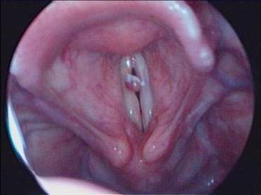
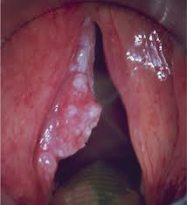
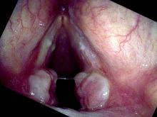
Patholgische Änderungen
Sängerknoten = Fibroma
Kehlkopfkarzinom
Fibrom
Karzinom
Granulom (wegen z.B. Intubation)
Ödem (Allergie, Insektenstich)
Stimmbandgranulom

Slide 18
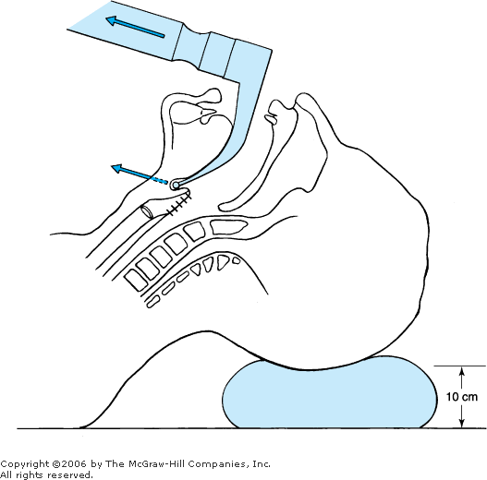
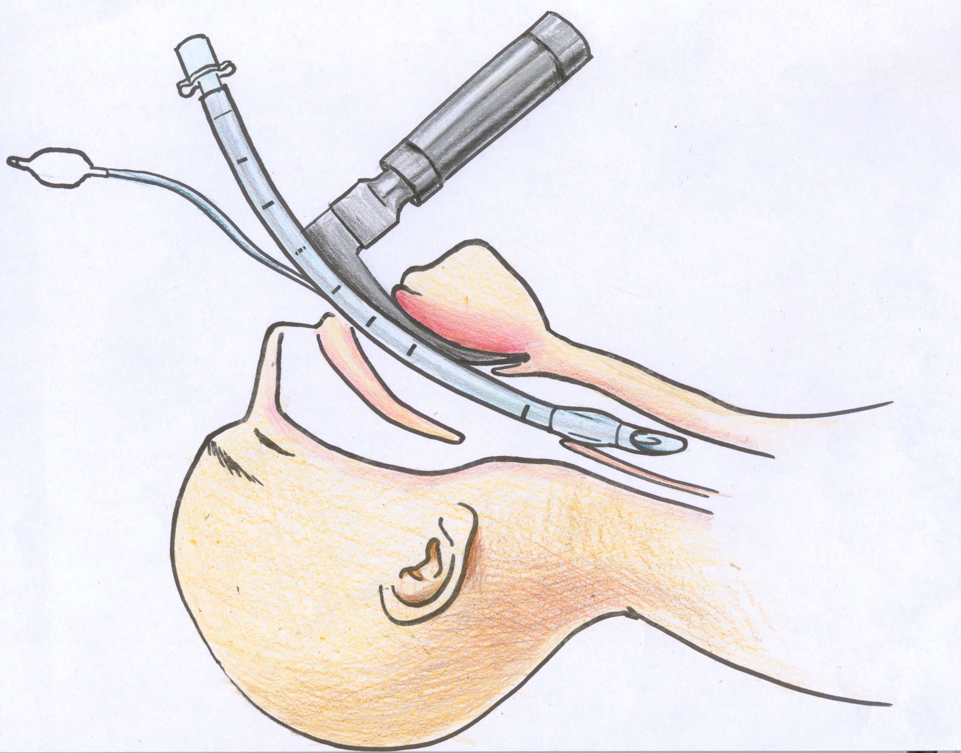
Intubation

Slide 19
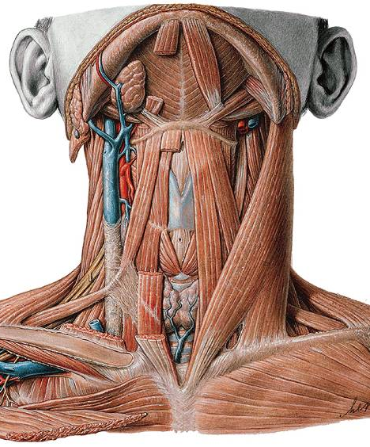
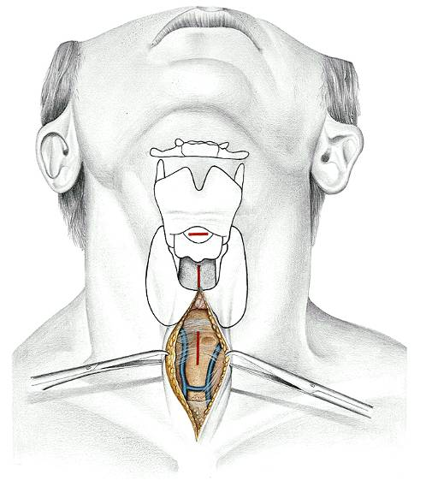
Regio colli mediana
Conicotomie
Tracheotomie

Slide 20
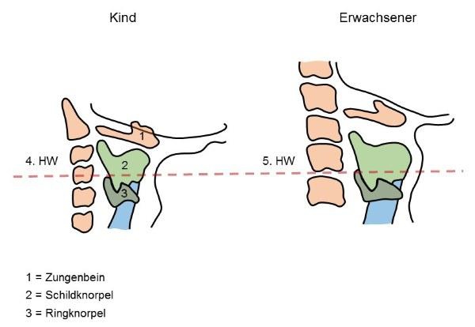
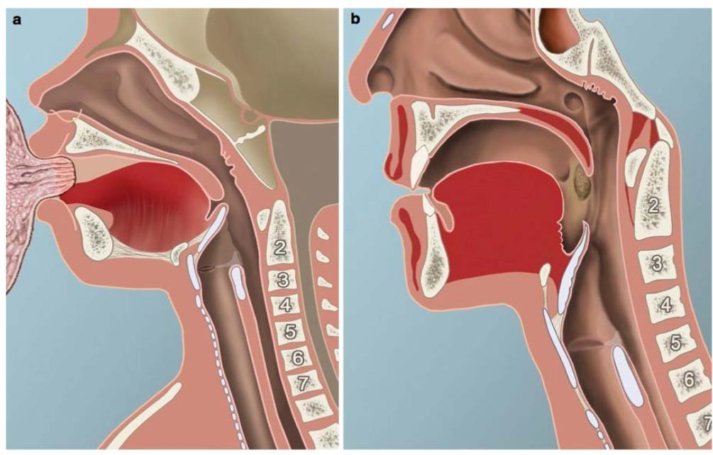
Descensus laryngis

